Slide 1
RESERVASI BENGKEL Nama : Jacky NPM : 21310058 Jobdesck: saya sendiri

Slide 2
Activity Diagram Registrasi
Pada gambar disamping Activity diagram registrasi menggambarkan tentang proses registrasi yang harus dilakukan pengguna sebelum dapat melakukan login ke aplikasi.

Slide 3
Activity Diagram Login
Pada gambar disamping Activity Diagram Login merupakan penggambaran siklus login yang dilakukan oleh klien aplikasi untuk menuju ke halaman selanjutnya.

Slide 4
Activity Diagram Reservasi
Pada gambar diatas Activity Diagram Reservasi menggambarkan tentang proses reservasi ke pihak bengkel.

Slide 5
Activity Diagram List Bengkel
Gambar 8 Activity Diagram List Bengkel merupakan gambaran proses Admin dalam melihat List Bengkel yang terdaftar dalam aplikasi

Slide 6
Activity Diagram List User
Gambar diatas Activity Diagram List User merupakan gambaran proses Admin dalam melihat List User yang terdaftar dalam aplikasi.

Slide 7
Activity Diagram Data Reservasi
Gambar diatas Activity Diagram Data Reservasi menggambarkan proses bagaimana bengkel melihat data reservasi yang dilakukan oleh user.

Slide 8
Activity Diagram List User
Gambar diatas Activity Diagram List User merupakan gambaran proses Admin dalam melihat List User yang terdaftar dalam aplikasi.

Slide 9
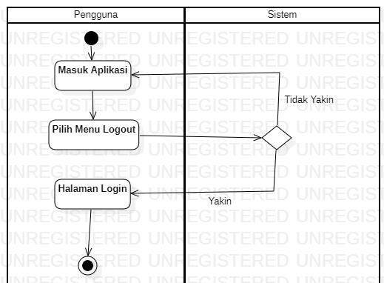
Activity Diagram Logout
Gambar disamping Activity Diagram Logout menggambarkan proses bagaimana pengguna aplikasi keluar (logout) dari aplikasi.

Slide 10
Class Diagram

Slide 12
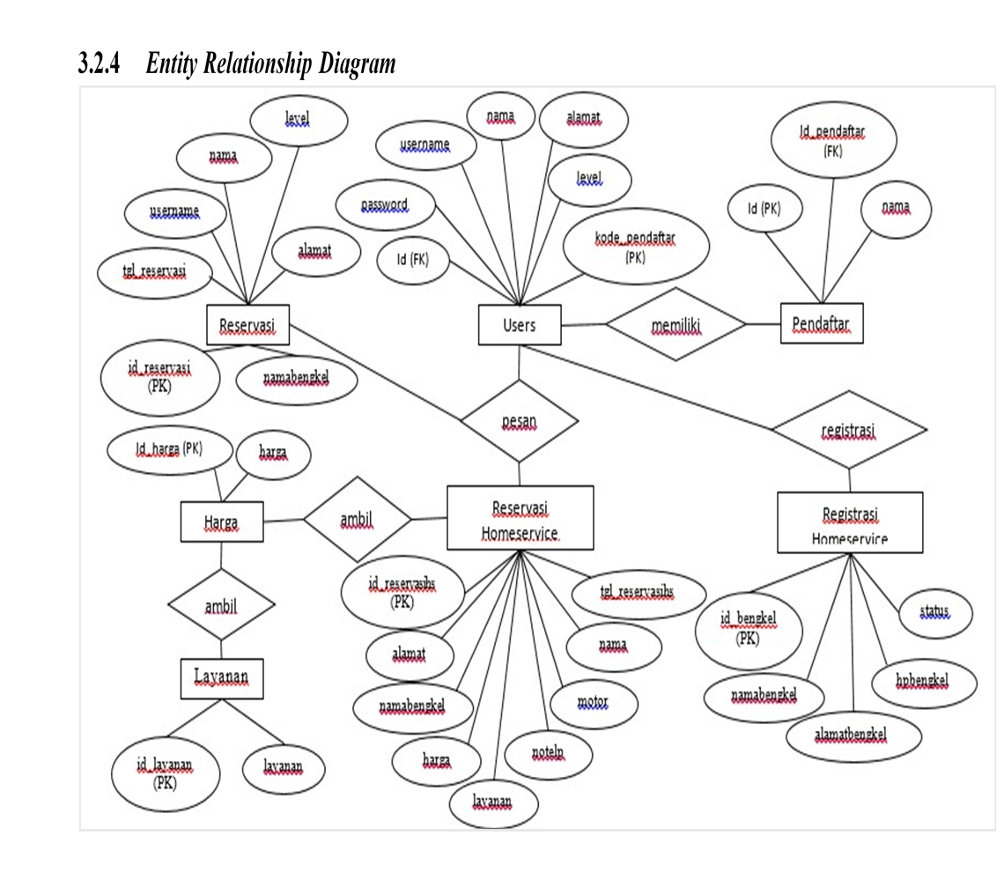
ERD

Slide 13
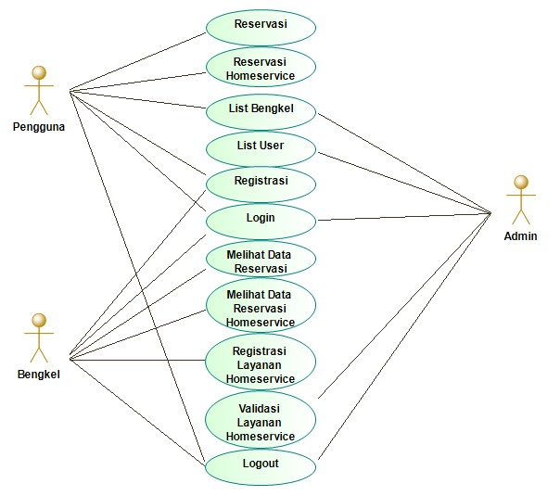
USE CASE
Use Case Diagram didesain untuk mendeskripsikan interaksi atau kapasitas mana terdapat dalam kerangka dan siapa berhak melakukannya. Berikut ini ada 3 pihak ada Pengguna,Admin, dan Bengkel

